Slide 1
Споредба на архитектурите на графичките картички од 2010 со 2011 година
Компјутерски компоненти и периферии
Ментор: Изработиле:
Проф. Д-р Коста Митрески Дејан Арсиќ,115005
Бојан Дикиќ, 115020

Slide 2
Видови графички и функционалност
Интегрирани
Посебна компонента
Обработка на графички податоци
Прикажување визуелни податоци
Обработка на неграфички податоци (современи)

Slide 3

Пајплајн
Input assembler – влез на информации
Vertex Shader – 3D во 2D, филтри, сенки... по еден вектор во ед. време
Geometry Shader – подетално филтрирање со повеќе вектори
Rasterizer – претворба
Pixel Shader – функција за боја на пиксели
Output – запишување на надворешен медиум

Slide 4
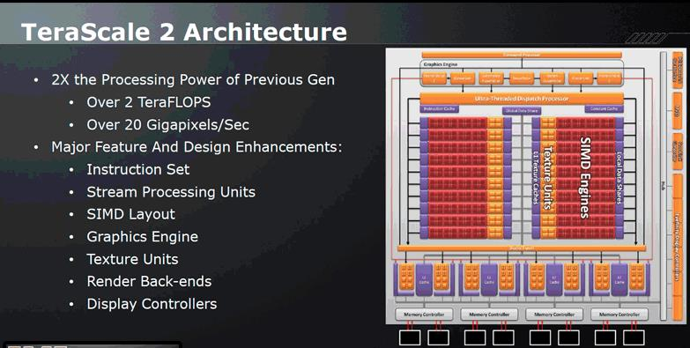
Архитектура на Radeon HD 5800 (TeraScale 2)

Slide 5
Серијата Radeon HD 5870 има 2,7 терафлопи на компјутерска моќ во единечна прецизност и 544 гигафлопи во двојна прецизност
80 единици за текстура
до 272 милијарди 32-битни fetches (земање на инструкции) во секунда
L2 кешот е удвоен на 128KB
HD 5870 содржи целосна DirectX 11 теселација
12-битна суб-пикселна прецизност

Slide 6
Мемориски контролер
GDDR5 EDC (Error Detection Code)
  Се вклучува при поголеми фрекфенции за поправање на грешки и зголемување на преформанси

Slide 7
АА (Anti-Aliasing) и АF (Anisotropic filtering)
Надградба на АА
Подобрување на АF
подобрено филтрирање на текстурата – новиот AF алгоритам ја елиминара аголната зависност од претходната генерација

Slide 8
Архитектура на Radeon HD 7000 (GNC)
Прва архитектура во светот со 28nm технологија
околу 2048 stream процесори секој со скаларен копроцесори
AMD PowerTune технологијата (зголемување на клокот до 30%)

Slide 9
Квалитет на слика
PRT (Partially Resident Textures)
Подобрено AF (Anisotropic Filtering)
Усовршена теселација на DirectX 11
AMD ZeroCore Power Technology

Slide 10
Архитектура на Fermi GF100
до 512 CUDA јадра
6 мемориски контролери
4 GPU х 4 streaming мулти процесори
Секој streaming процесор содржи 48Kb L1 кеш меморија
GigaThread технологија
L2 кеш за запишување или читање

Slide 11
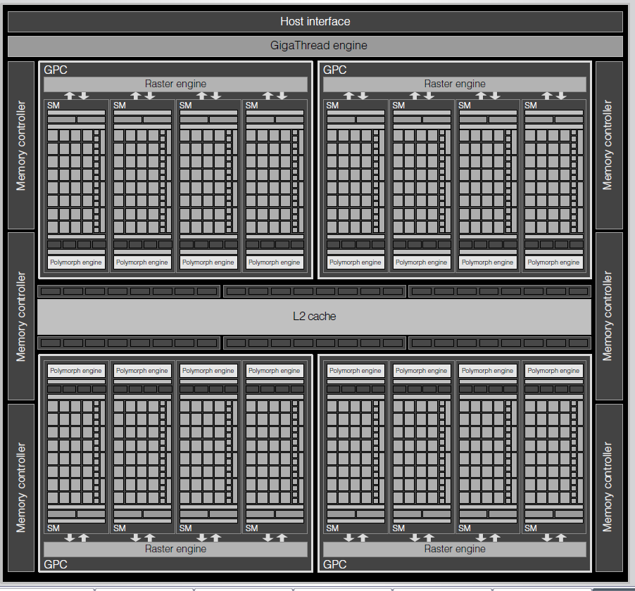

Slide 12
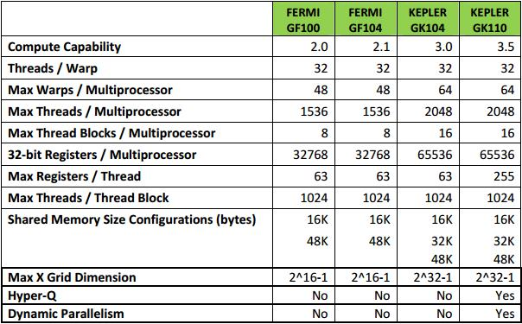
Архитектура на Kepler GK110
7,1 милијарди транзистори
Паралелното процесирање
3х од перформансите на Fermi

Slide 13
Подобрување на текстурата
секоја единица на streaming процесорот содржи 16 единици за филтрирање на текстурата што е 4 пати повеќе од Fermi архитектурата.

Slide 14
L1, L2 и ECC кај Kepler архитектурата
L1 кеш на секој streaming процесор
L2 удвоен
Регистерските фајлови, внатрешната меморија, L1 и L2 кешовите се заштитени со Single-Error Correct Double-Error Detect (SECDED) ECC код.

Slide 15
Заклучок
Голем напредок од 2010 до 2011
  28nm технологија
  Поинакви организации
  Хибридни модели

